Slide 1
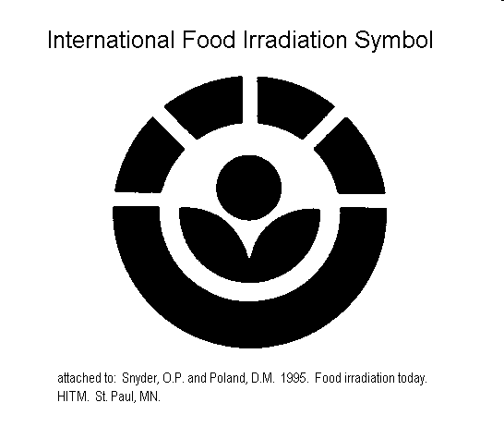
PENGAWETAN MAKANAN MENGGUNAKAN IRADIASI
Adopted from
Prof. Ir. Eni Harmayani, M.Sc., Ph.D
Professor on Microbiology laboratory FTP UGM

Slide 2
Pendahuluan
Radiasi dapat didefinisikan sebagai pancaran dan perbanyakan energi melalui ruang atau melalui medium bahan.
Tipe radiasi yang terutama digunakan dalam pengawetan bahan pangan adalah elektromagnetik. Spektrum elektromagnetik dapat dilihat pada Gambar
Berbagai radiasi dibedakan berdasarkan panjang gelombang.
Semakin pendek panjang gelombang, semakin merusak mikroorganisme.

Slide 3
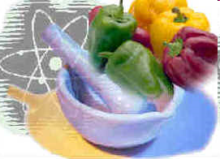
Pengertian iradiasi
Iradiasi makanan: penggunaan radiasi dari isotop radioaktif dari cobalt atau cesium dari pembangkit yang memproduksi sinar β (beta), γ (gamma) atau sinar x yang jumlahnya terkendali sehingga makanan tidak bersifat radioaktif.
Iradiasi memanfaatkan sinar β, γ, x yang diproduksi oleh Cobalt 60 dan cesium 137

Slide 4
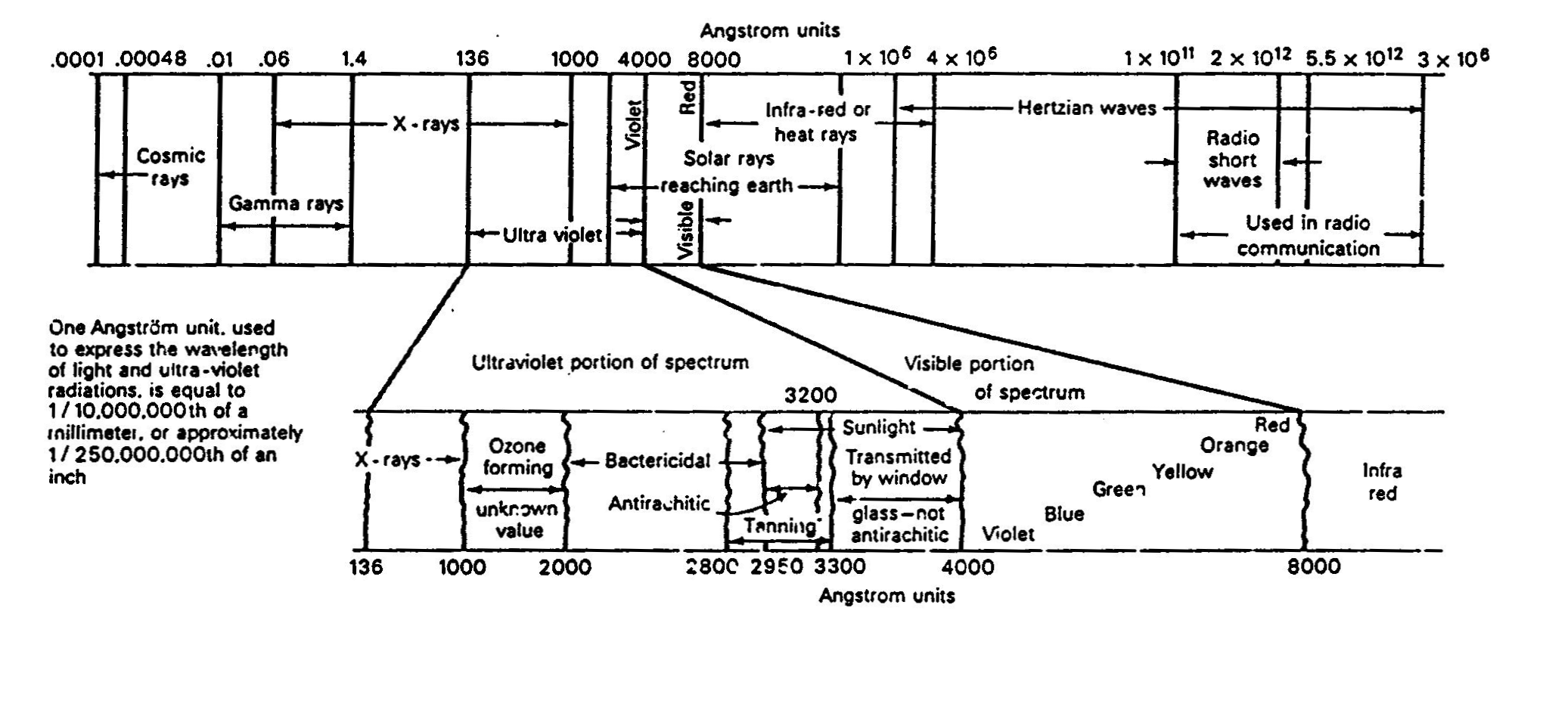
Gambar. Bagan Spektrum
(Jay, 1970)

Slide 5
Radiasi ionisasi (Ionizing radiations)
adalah radiasi yang mempunyai panjang gelombang 2000 A atau kurang.
mempunyai cukup energi untuk mengionisasikan molekul.
membunuh m.o. tanpa kenaikan suhu yang nyata.

Slide 6
Unit Radiasi :
Roentgen: unit untuk menyebutkan dosis sinar x atau sinar gamma.
Curie : unit untuk menyebutkan kuantitas dari substansi radioaktif.
Rad : unit radiasi ekuivalen dengan absorbsi 100 erg/g bahan.

Slide 7
Yang penting bagi pengolahan bahan pangan antara lain :
Gelombang mikro (microwave)
Sinar ultraviolet
Sinar X
Sinar Gamma

Slide 8
Karakteristik Radiasi
Sinar Ultraviolet (UV)
bersifat bakterisidal
panjang gelombang efektif 2.600 A
nonionizing
diserap oleh protein dan asam nukleat
terjadi perubahan fotokimia yang menyebabkan kematian sel (mutasi letal)
kemampuan penetrasi rendah
Sinar beta
merupakan elektron yang diemisikan dari substansi radioaktif.
serupa dengan sinar katoda (diemisikan oleh katoda dalam tabung hampa)
kemampuan penetrasi rendah

Slide 9
Sinar gamma
merupakan radiasi elektromagnetik yang dipancarkan dari inti yang tereksitasi (Misal : 60Co dan 137Cs)
murah
kemampuan penetrasinya sangat baik
Sinar X
diperoleh dari bombardment logam berat dengan elektron berkecepatan tinggi di dalam tabung hampa.
Sifatnya hampir sama dengan sinar gamma

Slide 10
Gelombang mikro (microwave)
Terletak antara sinar inframerah dan gelombang radio.
Bahan makanan bermuatan elektrik netral ditempatkan pada medan elektromagnetik, molekul asimetris yang bermuatan akan berosilasi.
Gesekan intermolekuler akan menyebabkan panas.

Slide 11
PRINSIP DESTRUKSI MIKROORGANISME
jenis dan spesies
jumlah mikroorganisme
komposisi bahan makanan
ada tidaknya oksigen
kondisi bahan makanan
umur mikroorganisme
dosis irradiasi untuk berbagai aplikasi dapat dilihat pada Gambar.

Slide 12
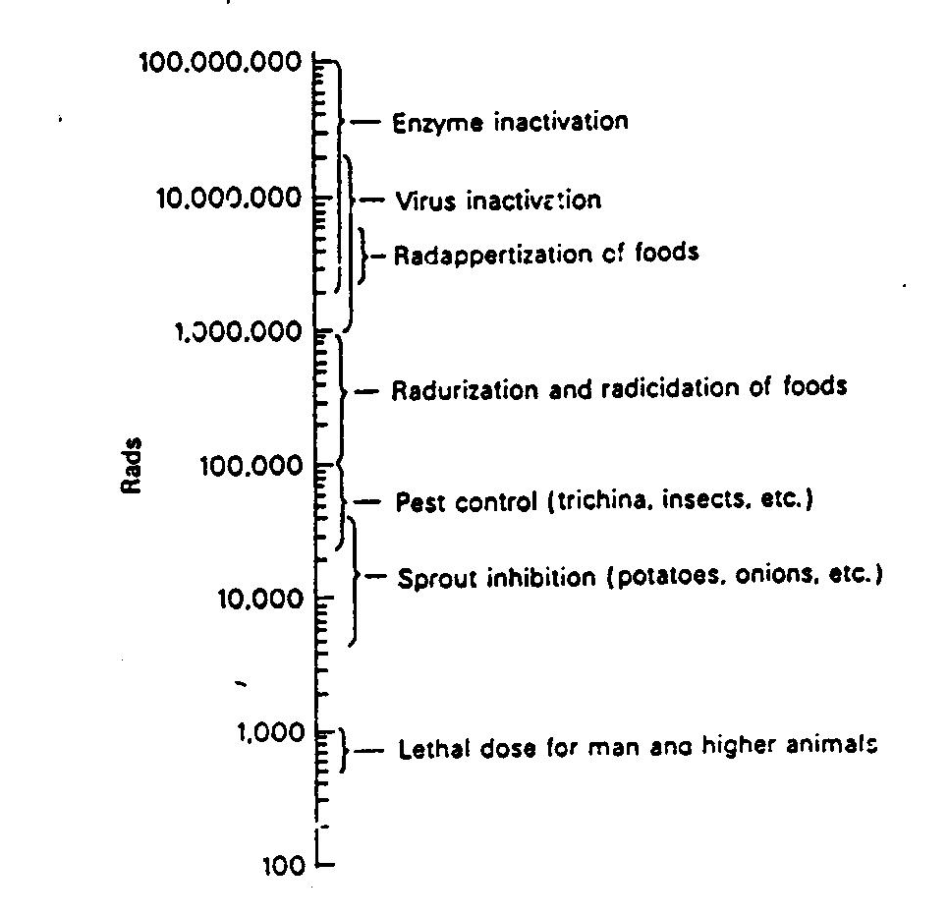
Gambar
Dosis iradiasi untuk
berbagai proses
(Jay, 1970)

Slide 13
Dosis dan dampak iradiasi
Dosis: jumlah radiasi yang diserap oleh makanan tidak sama dengan jumlah radiasi yang dipancarkan pembangkit.
Dosis ditentukan intensitas dan lama penyinaran. Satuannya gray (gy)
1 gray = 1 gy = 100 rads
= 0,00024 kal/kg pangan
1 kgy = 1000 gy

Slide 14

Dosis rendah (≤ 1kgy)
Mengendalikan serangga pada biji-bijian
Mencegah pertunasan kentang
Mengendalikan cacing pita pada daging babi
Mencegah pembusukan dan mengendalikan serangga pada buah dan sayur

Slide 15
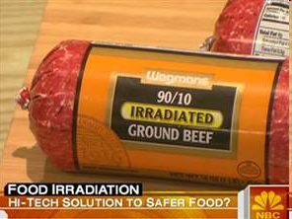
Dosis medium ( 1-10 kgy)
Mengendalikan salmonella, versinia dan campylobacter pada daging, produk unggas dan ikan.
Mencegah jamur pada buah.

Slide 16
Dosis tinggi ( > 10 kgy)
Membunuh mikroba dan serangga pada rempah-rempah
Sterilisasi makanan
Dosis randah dan medium masih perlu pendinginan.

Slide 17
APLIKASI RADIASI
Radiasi Gamma
Electron beams

Slide 18
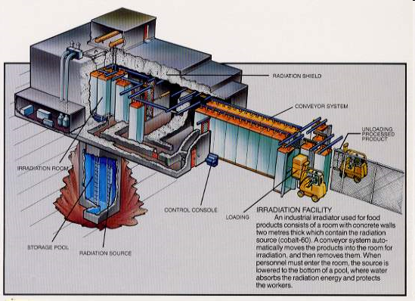

Slide 19
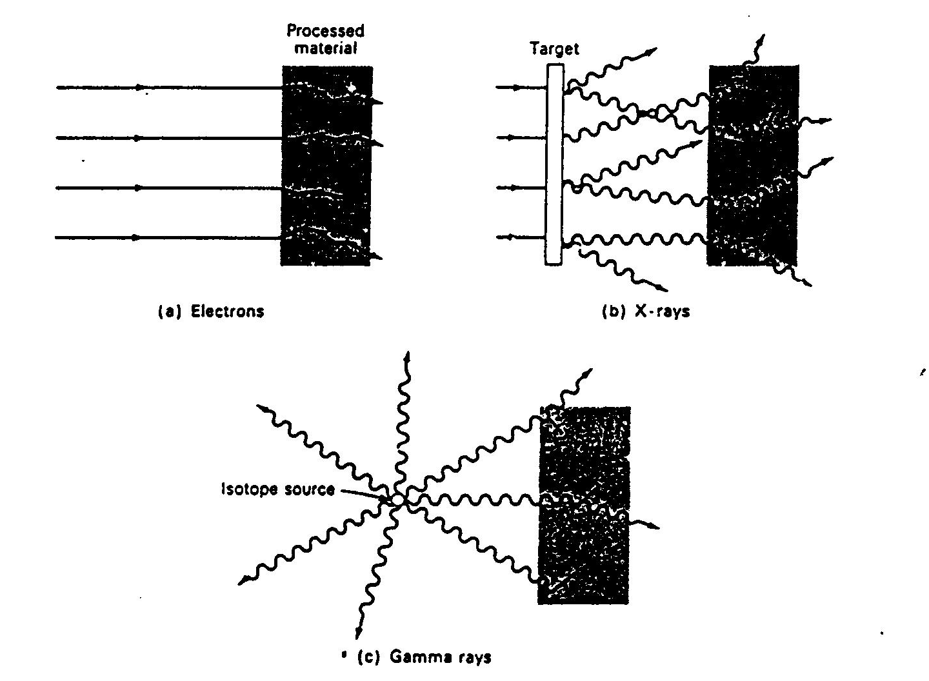
Gambar. Tiga teknik dasar proses iradiasi (interaksi
elektron, sinar x, dan sinar gamma dalam medium) (Jay,1970)

Slide 20
PENGARUH IRADIASI TERHADAP BAHAN MAKANAN
Air mengalami radiolisis
3H₂O -------→ H + OH + H₂O₂ + H₂
Terbentuk radikal bebas
Protein dan komponen nitrogen sensitif terhadap iradiasi
Iradiasi lemak menghasilkan karbonil dan peroksida menyebabkan ketengikan
Vitamin : mengalami kerusakan
Metoda untuk memperkecil efek samping bahan makanan yang diiradiasi ionisasi

Slide 21
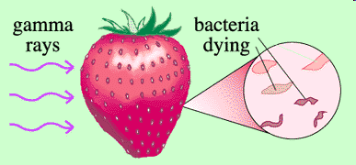
Kelebihan iradiasi
  Tidak meninggalkan residu bahan kimia
  Tidak menyebabkan perubahan suhu
  Tidak perlu dikarantina setelah proses(produk dapat langsung dimakan)
  Daya tembus tinggi sehingga efek penetrasi sinar gama merata hingga kebagian dalam produk

Slide 22
Kelemahan iradiasi
  Biaya operasional mahal
  Butuh prasarana dan sarana yang harganya mahal
  Perlu tenaga yang terlatih dan professional
  Kemungkinan terkena radiasi bagi tenaga operasional mengakibatkan kemandulan.

Slide 23
Tabel. Metoda untuk mereduksi efek samping makanan yang diradiasi ionisasi
Metoda | Alasan
Mereduksi suhu | Imobilisasi radikal bebas
Mereduksi tekanan oksigen | Reduksi jumlah radikal bebas
Penambahan scavenger | Kompetisi dengan radikal bebas
Reduksi dosis | Mengurangi radikal bebas

Slide 24
STABILITAS PENYIMPANAN
Mampu menghasilkan bahan makanan yang shelf-stable
Radappertization tidak mampu merusak enzim → perubahan setelah iradiasi.
Radurization : dapat mengalami pembusukan dari mikroorganisme yang tahan.

Slide 25
MICROBIAL DESTRUCTION
RADAPPERTIZATION :
  “Commercial sterility” / shelf – stable
  > 1 Mrad (> 10 kGy) : 30-45 kGy
  1012 C. botulinum spores : 2.2 – 4.5 Mrad
  Spices 30 kGy
RADURIZATION :
  Radiation pasteurization
  Inactive spoilage organisms
  Extend shelf-life / improve safety
  < 1 Mrad (< 10 kGy) : 1 kGy
  Refrigeration

Slide 26
RADICIDATION :
  Radiation pasteurization to inactive pathogens
  Cells, not spores or viruses
  < 1 Mrad (< 10 kGy) : 2.5-5.0 kGy
  Refrigeration

Slide 27
Jay, J.M. 1970. Modern Food Microbiology. Litton Educational Publishing, Inc.
Ray, B. 1996. Fundamental Food Microbiology. CRC Press, Inc.

